Slide 1
支付宝前端工具 spm
放心好用的包管理工具

Slide 2
为什么用引入前端工具？
代码合并
代码压缩
代码检查
代码部署
……

Slide 3
支付宝前端工具历史
Ant
maven

Slide 4
spm 出现背景
V8
Nodejs
Npm
CMD
SeaJs

Slide 5
spm 竞争对手
Grunt
Ender
Bower
Yeoman
…….

Slide 6
Spm 核心思想
易用
性能
可扩展

Slide 7
Spm 主要特点
基于nodejs
前端友好
依赖分析
版本管理
构建迅速
可扩展
支持多种项目构建

Slide 8
spm
Static Package Manager
简单放心的包管理工具

Slide 9
spm 安装

Slide 10
spm api

Slide 11
总结
spm 核心思想
spm 安装
spm api 介绍

Slide 12
spm 核心模块

Slide 13
spm action
build
upload
deploy
install
transport
search
server

Slide 14
spm plugin
编译类
* coffee
* less
* transport
功能
* output
* min
* zip

Slide 15
小结
Action
plugin

Slide 16
spm 配置文件
模块配置
parent 配置
用户配置
源配置

Slide 17
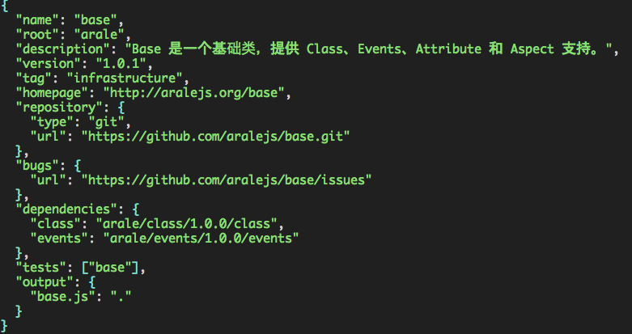
模块配置
https://github.com/spmjs/spm/wiki/package.json

Slide 18
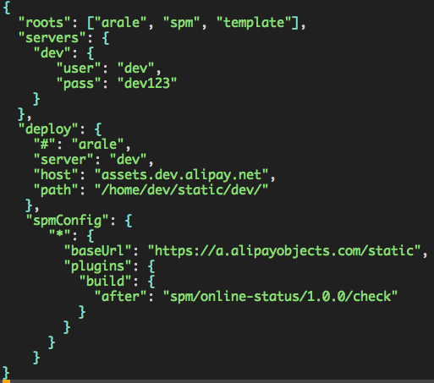
源配置

Slide 19
重点配置项
depedencies
output
spmConfig

Slide 20
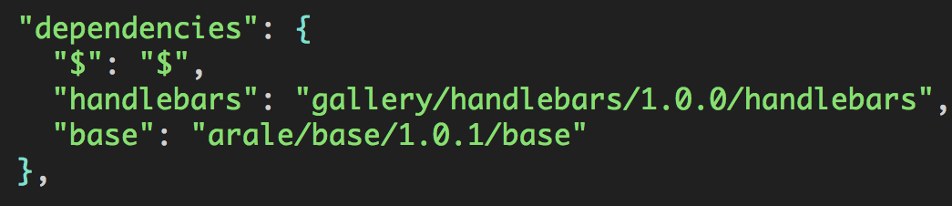
dependencies

Slide 21
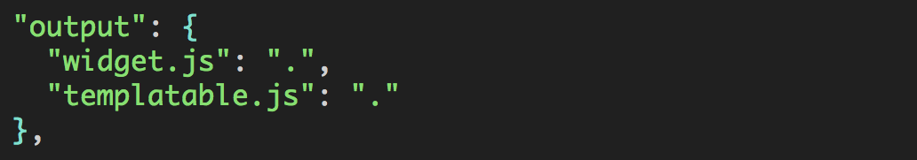
output
https://github.com/spmjs/spm/wiki/package.json-:-output

Slide 22
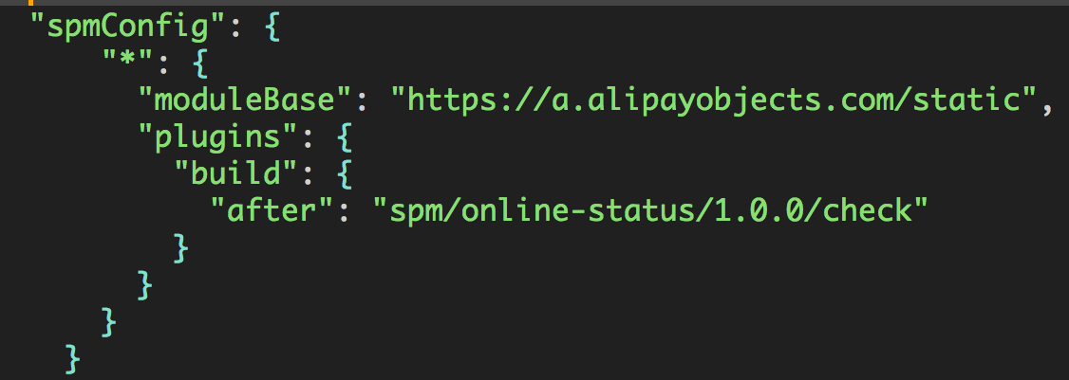
spmConfig
https://github.com/spmjs/spm/wiki/package.json-:-spmConfig

Slide 23
配置加载顺序
模块配置(module/package.json)
parent (如果用户配置 parent)
用户配置 (~/.spm/config.json)
源配置(如果有多个会依次加载)

Slide 24
配置覆盖策略
最先加载的优先级最高, 相同 key 值不会被覆盖
如果 value 是对象会进行递归合并
数组合并，会把后面的内容，依次添加到数组中。

Slide 25
总结
配置文件的种类
配置文件主要配置属性

Slide 26
什么是源
仓库
协同开发
模块管理

Slide 27
搭建私有源
spm server –p 7000

Slide 28
spm 核心功能
spm build
spm upload
spm deploy

Slide 29
spm 辅助功能
spm init
spm install
spm transport
spm search
spm lint
spm min

Slide 30
Spm 扩展
Plugin
Node api

Slide 31
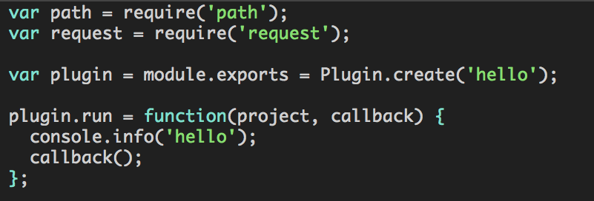
spm plugin

Slide 32
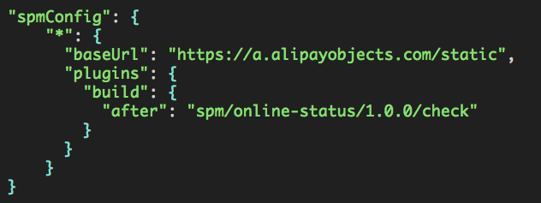
插件挂载

Slide 33
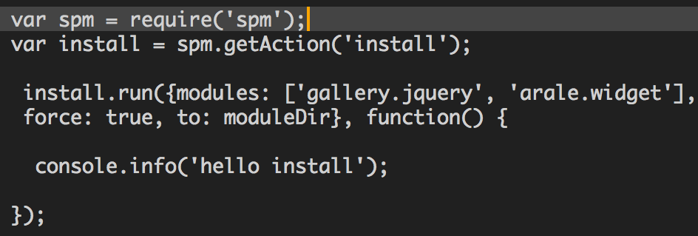
开发者 API

Slide 34
spm 实战
Hello-spm
https://github.com/fool2fish/hello-spm

